Slide 1



Herzlich Willkommen!

Slide 2


Plan für heute:
LZAs: Vergleich: Viren und Bakterien
Unspezifische Immunantwort
Datum:
23.08.2023
Was du brauchst:
iPad
GoodNotes
EduMaps
PowerPoint

Slide 3
Datum:
23.08.2023
LZAs:

Slide 4

Datum:
23.08.2023
Wie schützt uns unser Körper vor Krankheitserregern?
Eure Ideen:

Slide 5
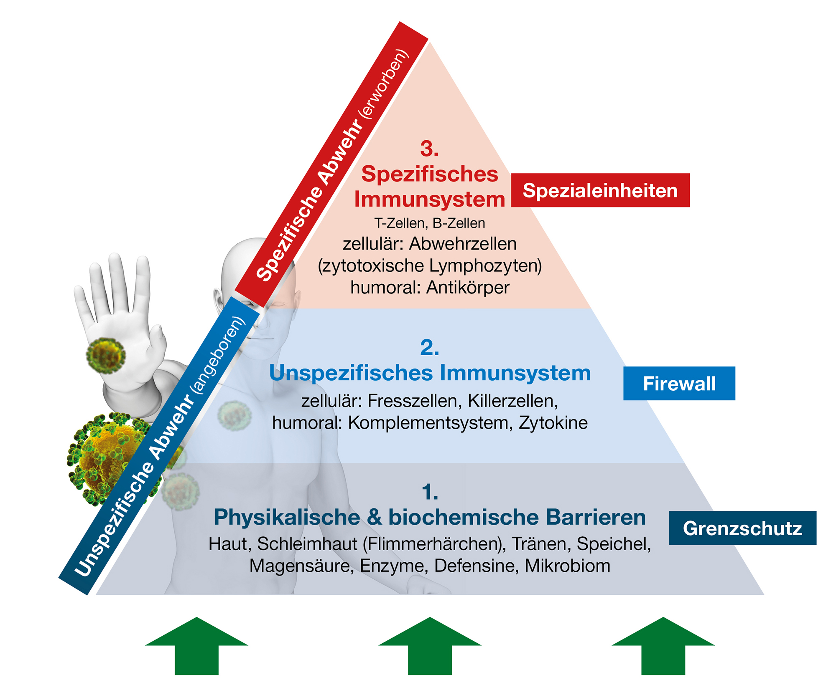

Datum:
23.08.2023

Slide 6
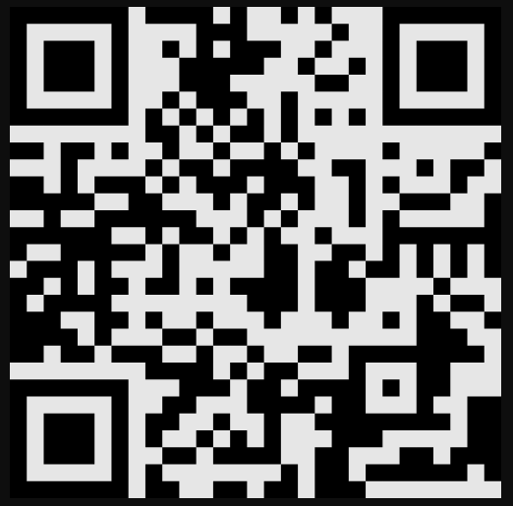
Datum:
23.08.2023
Aufgabe: Fresszellen: Kampftruppen an vorderster Front – Die unspezifische Immunabwehr
Ziel: Vorgänge der unspezifischen Abwehr in einem Erklärvideo präsentieren

Slide 7

Bevor ihr geht:
Datum:
23.08.2023
Lernzeitaufgaben:
Schau dir das YouTube Video zum Zusammenspiel zwischen spezifischer und unspezifischer Immunantwort an und versuche, das Schaubild zu ergänzen.
…. Bis nächste Woche ☺

